Slide 1
Preventivní lékařská péče

Slide 2
Co to znamená
„Preventivní lékařská péče“ ?
Proč chodíme na preventivní lékařské prohlídky?

Slide 3
Cíle preventivní lékařské prohlídky:
předcházení nemocem, chorobám, epidemiím
včasné odhalení nemocí
stanovení diagnózy
doporučení dalšího postupu léčby nemoci

Slide 4
Kdo nejčastěji provádí preventivní prohlídky?
Kam chodíš na preventivní prohlídky Ty?

Slide 5
=
Dětský lékař
Pediatr
Vzpomeň si, co všechno kontroluje lékař při preventivní prohlídce.
zjištění váhy a výšky
měření srdečního tlaku a tepové frekvence
vyšetření krve a moči
kontrola stavby těla, zakřivení páteře

Slide 6
=
Oční lékař
Oftalmolog
Měření zraku a zrakové ostrosti
Určuje počet dioptrií
Předepisuje recepty na brýle
Na speciálních přístrojích vyšetřuje oční pozadí a měří nitrooční tlak, kdy může odhalit závažné onemocnění zraku

Slide 7
=
Zubní lékař
Stomatolog
Kontrola celého chrupu
Zjištění zubního kazu
Oprava zubního kazu
Je-li to nutné, tak trhání zubů
Doporučení pro správnou ústní hygienu
Prevence vzniku paradentózy-zánětu dásní

Slide 8
=
Gynekolog
Ženský lékař
Gynekologické vyšetření se provádí u dívek od 15-let.
Účelem je zjistit správný vývoj pohlavních orgánů, nebo jejich odchylky.
Gynekolog provádí poučení o správných hygienických návycích , pohlavním styku, antikoncepci, pohlavních chorobách

Slide 9
Jak často se preventivní prohlídky uskutečňují?
Dětský lékař
Od tří let věku prohlídka co dva roky, mladší děti častěji
Oční lékař
Jedenkrát ročně.
Zubní lékař
Školní děti dvakrát za rok, dospělý jednou ročně.
Gynekolog
Pokud nejsou potíže, tak jedenkrát ročně.
Při používání antikoncepce-co půl roku.

Slide 10
Kolik platíme za provedení preventivní prohlídky?
Všechny preventivní prohlídky jsou hrazeny zdravotní pojišťovnou.

Slide 11
U které zdravotní pojišťovny jste pojištěni?
Které pojišťovny ještě znáte ?

Slide 12
Co je nutné u každého lékaře předložit?
PRŮKAZ POJIŠTĚNCE

Slide 13
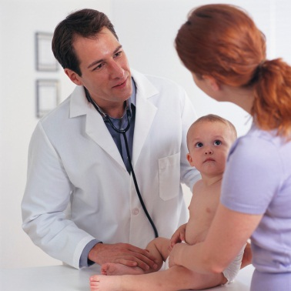
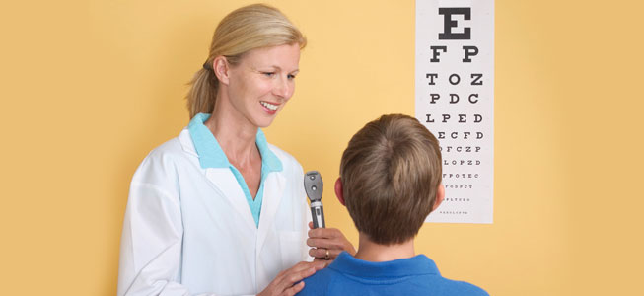
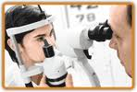
Umíš pojmenovat tyto lékaře? Co vyšetřují?

Slide 14
A NYNÍ NĚJAKÉ ANIMACE PRO VAŠE POBAVENÍ

Slide 15
PAMATUJME SI !!!
Lépe je nemocem předcházet, než je zdlouhavě a draze léčit.

